Slide 1
Кликер Blum

Slide 2
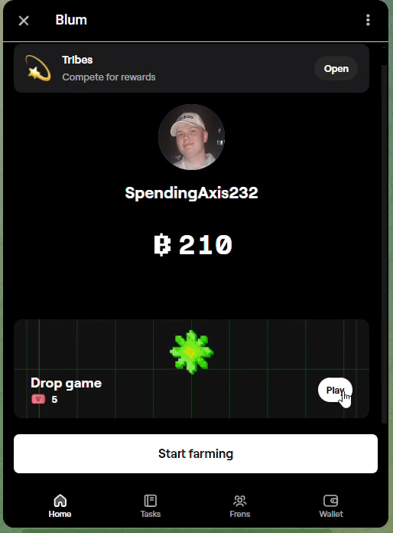
Что такое Blum?
Это программа, где надо быстро нажимать на зелёные звёзды и кристаллы льда, при этом избегая бомбы.

Slide 3
Что делает Кликер?
Его цель – самостоятельно, без участия человека, нажать на абсолютно все звёзды и лёд, не задевая бомб, то есть максимально эффективно пройти мини-игру.

Slide 4
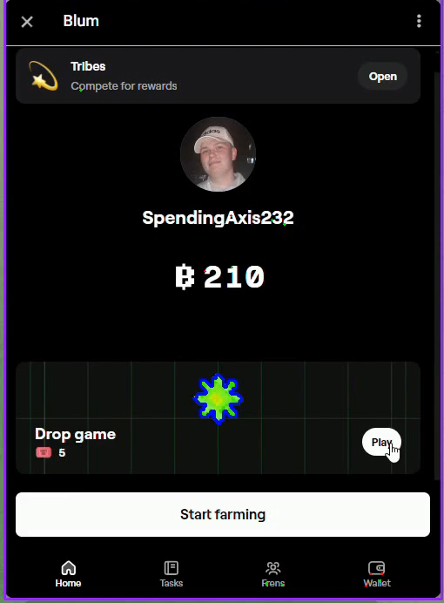

Slide 5
Дальнейшее развитие
Главная задача – сделать работу кликера полностью автономной. Также добавить возможность использовать его удалённо и на мобильных устройствах.

